Slide 1
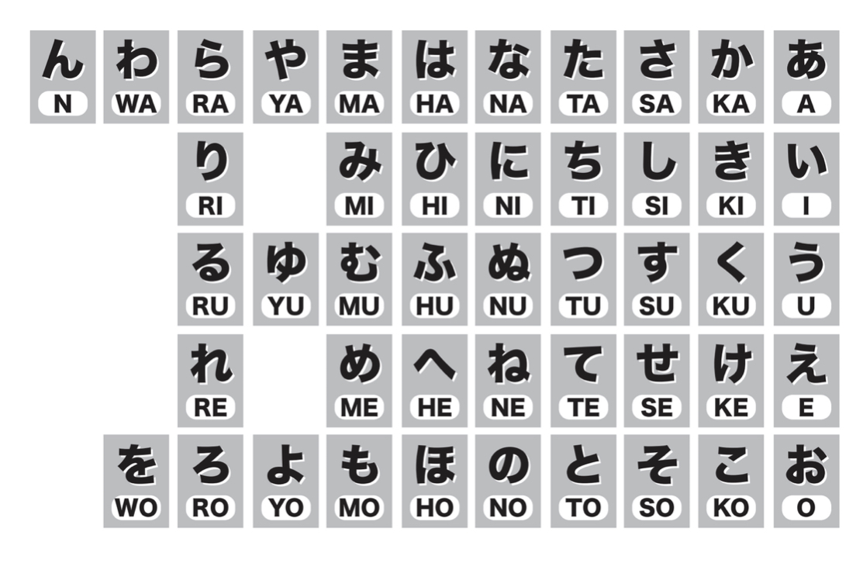
音素って何？
母音音素：a,i,u,e,o
子音音素：k,s,t,n,h,m,y,r,w
日本語の音素
語の意味を区別できる
音声の最小単位のこと
簡単に言うと…
語の意味を決める1番小さい
ひとまとまりのこと。
例：筆(fude)、笛(fue)、腕(ude)
http://oshirois.blog.fc2.com/blog-entry-60.html?sp

Slide 2
手話の音素
手話言語学

Slide 3
手話に音素はあるだろうか？
もしあるならどんなものがある？

Slide 4
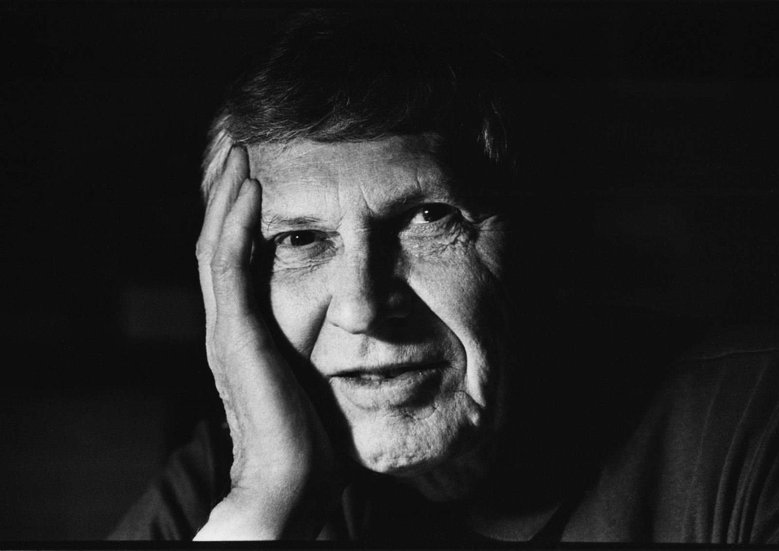
手話の音素
ギャローデット大学教員
ウィリアム・ストーキー考案
手の形
手の位置
手の動き

Slide 5
手話言語学とは？
手話の音素の発見は手話言語学の始まりだった
実は…
ウィリアム・ストーキーが手話の音素を見つけるまで、手話は「でたらめで簡単なジェスチャーと同じ」と考えられていました。
ウィリアム・ストーキーが「手話には音素がある」と発表して以来、「手話は言語だ」という考えがだんだん世界に広まり始めました。
そして「手話言語学」という研究の分野が生まれます。
https://ja.wikipedia.org/wiki/ウィリアム・ストーキー

Slide 6
手話言語学とは？
手話の音素の発見は手話言語学の始まりだった
「手話はでたらめで簡単なジェスチャーと同じ」という考え方が
今も広まっていたら、どんなことが起きていたかな？

Slide 7
手話音素ゲームをやってみよう
① 「手の形」「手の位置」「手の動き」いずれか一つを選ぶ。
② 1人ずつ順番に1つの手話表現をする。(持ち時間は10秒)
③ ①と違う手話表現をしてしまったり、思いつかなかったら終了。
どれだけ多くの手話表現を思いつけるかがキー！

Slide 8
手話音素ゲームをやってみよう
①「手の形」「手の位置」「手の動き」いずれか一つを選ぶ。
「手の形」✌️👌👍✊✋☝️など
「手の位置」こめかみ、頬、おでこ、口の前、胸の前など
「手の動き」回転運動、上下運動、左右運動など

Slide 9
手の形

Slide 10
手の位置

Slide 11
手の動き

Slide 12
今日のまとめ
覚えてるかな？
音素とは？
手話の音素とは「 」「 」「 」の3つ。
「 」という研究が進んだおかげで、手話は日本語や英語と同じく言語として認められるようになりました。

Slide 13
作成：下森 めぐみ （2021年）
編集：筑波技術大学ろう者学教育コンテンツ開発取組担当

